Slide 1
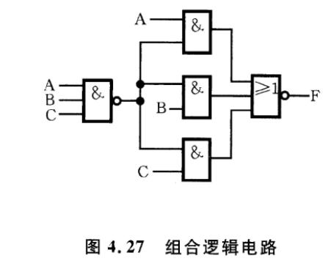
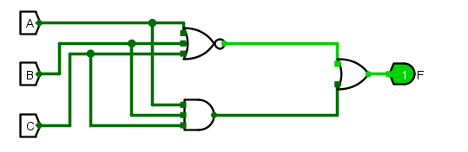
答：如图可以得到电路公式F=/((A+B+C)*/(ABC))，化简得到
F=ABC+/A/B/C，由此可以发现当ABC都为1或都为0时F输出为1，故电路功能为判断一致性。
简化电路图如下：

Slide 2
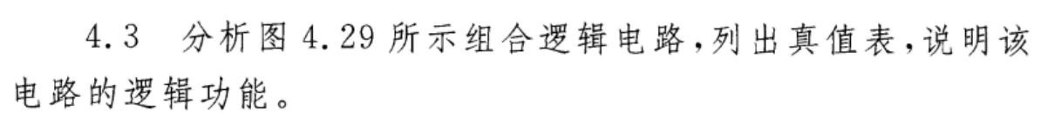
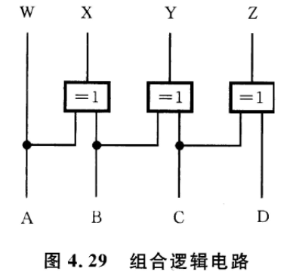
答：由题可得W=A，X=A异或B，Y=B异或C，Z=C异或D。
真值表如下，可得电路功能是将四位二进制码转成格雷码
ABCD | WXYZ | ABCD | WXYZ
0000 | 0000 | 1000 | 1100
0001 | 0001 | 1001 | 1101
0010 | 0011 | 1010 | 1111
0011 | 0010 | 1011 | 1110
0100 | 0110 | 1100 | 1010
0101 | 0111 | 1101 | 1011
0110 | 0101 | 1110 | 1001
0111 | 0100 | 1111 | 1000

Slide 3
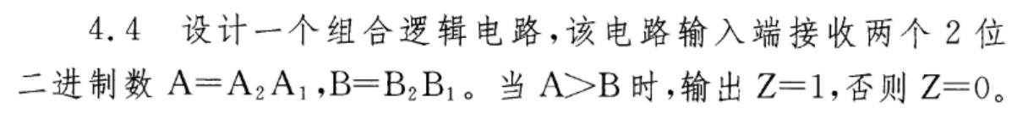
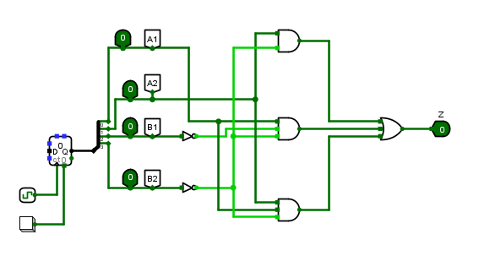
答：由题意可得Z=A2/B2+A1/B1/B2+A1A2/B1
画出逻辑电路图如下

Slide 4
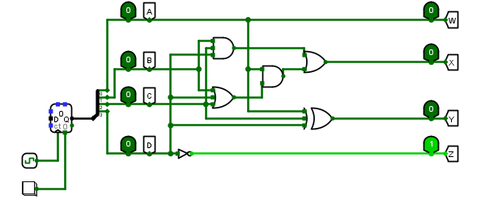
答：由题意可得左图真值表，
即W=A,X=A(B+C+D)+BCD,
Y=A⊕C⊕D,Z=/D。可以得到电路如下图。
ABCD | WXYZ | ABCD | WXYZ
0000 | dddd | 1000 | 1011
0001 | dddd | 1001 | 1100
0010 | dddd | 1010 | 1101
0011 | 0000 | 1011 | 1110
0100 | 0001 | 1100 | 1111
0101 | 0010 | 1101 | dddd
0110 | 0011 | 1110 | dddd
0111 | 0100 | 1111 | dddd

Slide 5
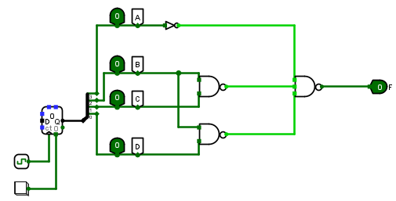
ABCD | F
0000 | 0
0001 | 0
0010 | 0
0011 | 0
0100 | 0
0101 | 1
0110 | 1
0111 | 1
1000 | 1
1001 | 1
答：由题意可得真值表如左图
由真值表可得F=A+BC+BD=/(/A/(BC)/(BD))
故电路图如下图
1010 | d
…… | d
1111 | d

Slide 6
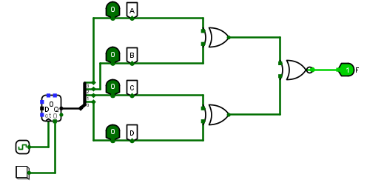
答：设输入的二进制码用B4B3B2B1来表示。
则可直接得到输出函数F=/(B4⊕B3 ⊕B2 ⊕B1)。
电路图如下

Slide 7
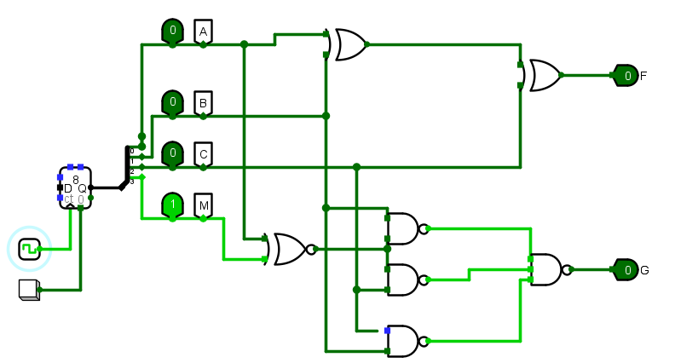
答：由题意列出真值表如1左图
可得输出表达式：
M=0时，F=A⊕B⊕C
G=AB+AC+BC=/(/(AB)/(AC)/(BC))
M=1时，F=A⊕B⊕C
G=/AB+/AC+BC=/(/(/AB)/(/AC)/(BC))
电路图如下：
M ABC | F G | M ABC | F G
0000 | 0 0 | 1000 | 0 0
0001 | 1 0 | 1001 | 1 1
0010 | 1 0 | 1010 | 1 1
0011 | 0 1 | 1011 | 0 1
0100 | 1 0 | 1100 | 1 0
0101 | 0 1 | 1101 | 0 0
0110 | 0 1 | 1110 | 0 0
0111 | 1 1 | 1111 | 1 1

Slide 8
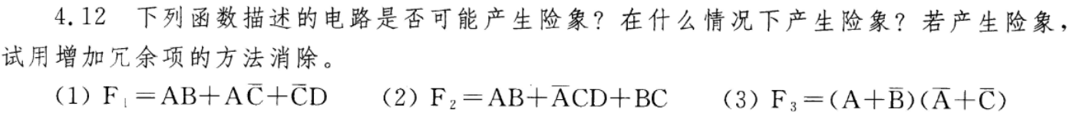
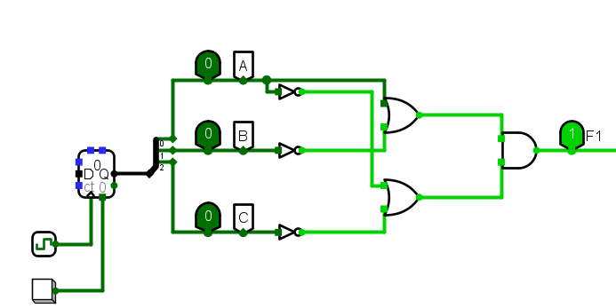
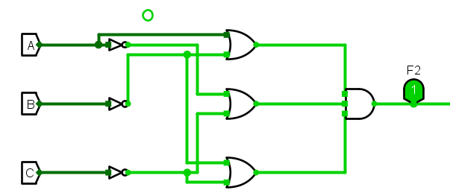
答:(1)F1中没有以互补形式出现的逻辑变量，所以不会产生险象。
(2)F2中有A和/A这一对互补变量，但是由于无论BCD取什么值都不会变成
A+/A或A*/A的形式，所以不会出现险象。
(3)F3中有A和/A这一对互补变量，且当BC等于11时会出现A/A的情况，
所以会产生险象。利用对偶规则增加冗余项后F=(A+/B)(/A+/C)(/B+/C)
电路图如下：
前
后

